Slide 1
一站制造
第七章

Slide 2
一站制造任务调度
airflow概述
airflow架构
任务调度实战
airflow用户页面操作
大数据任务调度
airflow邮件告警策略
一站制造任务调度

Slide 3
熟悉airflow框架
熟练airflow调度任务操作
掌握使用airflow进行任务调度

Slide 4
airflow概述
01
简介
特征
支持多平台
调度框架对比
airflow服务安装

Slide 5

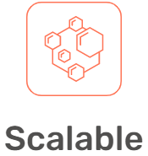



airflow概述
简介
Airflow是一款用编程方式，编写、安排、监控工作流的任务调度工具
Airflow四大原则：
延展原则：airflow具有模块化架构特点，使用消息队列模式编排工作流程节点task，节点规模可以扩展到无穷大。
动态原则：aiflow管道使用python语言定义，可以通过python编写动态管道代码
扩展原则：非常容易地使用自定义operator和扩展包，轻松的应用到服务器环境中
简洁原则：airflow管道是轻量级且容易理解的，使用强大的jinja模板引擎把参数内置到airflow核心中

Slide 6


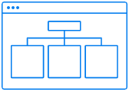


airflow概述
特征
纯python支持
不需要命令行和xml转换语法，使用python语言来创建工作流。包含，工作流调度计划日期和时间格式，动态生成任务的循环遍历处理，让我们构建可以灵活得构建工作流
功能强大的用户界面
通过功能强大Web UI程序，监控、安排和管理工作流。无需学习类似cron接口。可以通过ui页面监控已完成和正在进行任务的状态，以及查看日志
强大的第三方服务集成
Airflow提供了很多安装即用的operator(操作器)，可以基于Google Cloud Platform，Amazon Web Services，Microsoft Azure和很多其他第三方服务，执行我们的任务。因此，Airflow易于应用于当前基础架构， 也非常方便扩展到新技术
易于使用
具有python语言基础，都可以部署自己的工作流，apache airflow没有限制管道流程范围，我们可以用来构建ML模型，传输数据，管理基础架构和更多其他的内容
开源
airflow是一款开源软件，无论您想分享自己的扩展内容，都可以通过打开PR来实现。非常简单，没有障碍，没有冗长的程序

Slide 7
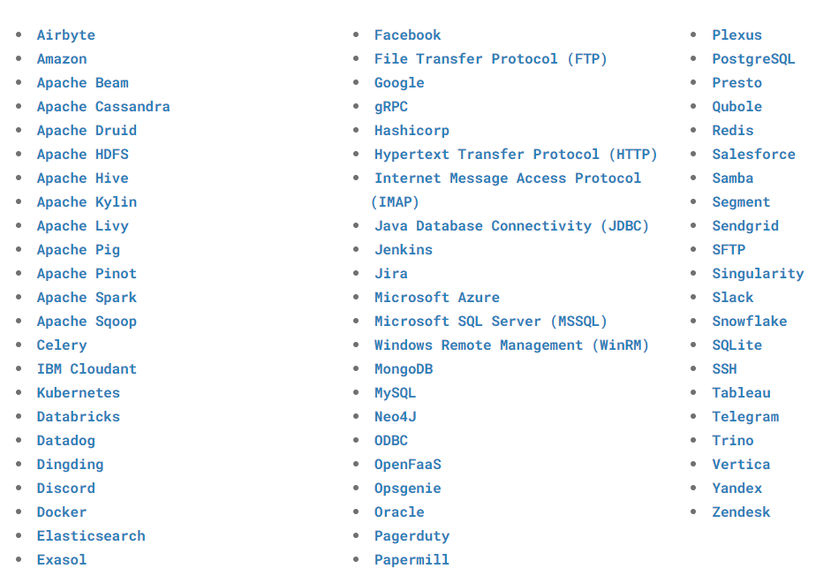
airflow概述
支持多平台
扩展性极强：
除官方提供的调度类型外，还支持自定义类型

Slide 8
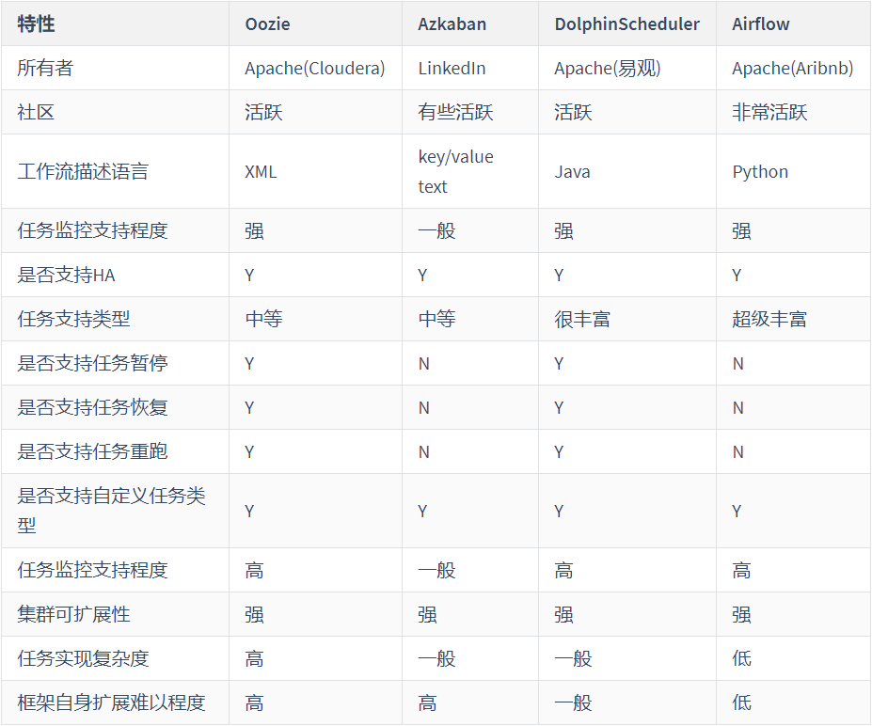
airflow概述
调度框架对比
airflow
azkaban
oozie
dolphinscheduler

Slide 9
airflow概述
airflow服务安装
安装步骤：
节点规划
安装python anocanda环境
安装mysql5.7服务
安装airflow
redis安装
airflow配置
web ui访问
详细操作文档：

Slide 10
airflow概述
airflow动态流程图

Slide 11
airflow架构
02
基础架构
架构细节
任务依赖
任务生命周期
Operator
Jinja模板

Slide 12
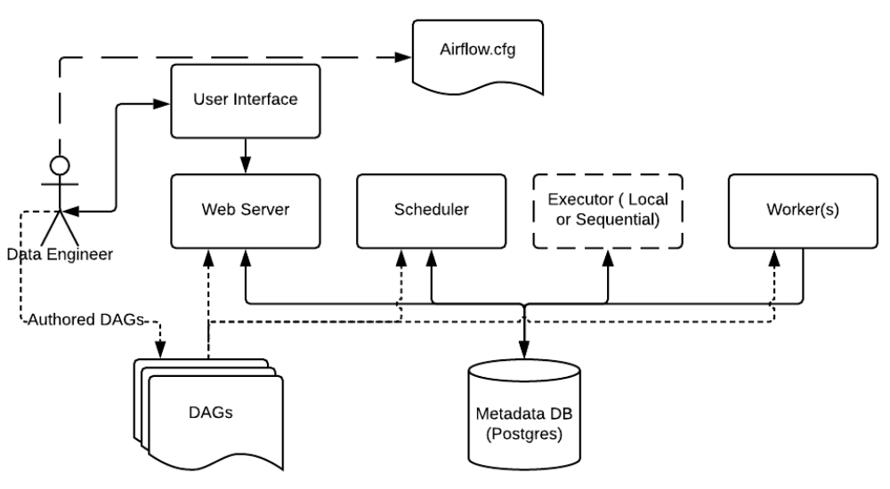
airflow架构
基础架构
Airflow基础体系结构应用于开发过程，有多种方式执行程序，推荐使用Local和Sequential模式（Celery模式）
元数据数据库：Airflow使用SQL数据库存储有关正在运行的数据管道的元数据。在上图中，它表示为Postgres，它在Airflow中非常流行。 Airflow支持的备用数据库包括MySQL。
Web服务器和调度程序：Airflow Web服务器和调度程序是在本地计算机上运行并与元数据库进行交互的独立进程。
执行器：单独显示，实际上executor不是一个单独的过程，而是在Scheduler中运行。
工作节点：单独流程，与Airflow体系结构的其他组件和元数据存储库进行交互。
airflow.cfg：是Airflow配置文件，可通过Web Server，Scheduler和Workers访问。
DAG：是指包含Python代码的DAG文件，代表要由Airflow运行的数据管道。这些文件的位置在Airflow配置文件中指定，但是Web服务器，调度程序和工作程序需要访问它们。

Slide 13
airflow架构
架构细节
DAGs:
在Airflow中，DAG（有向无环图）是要运行的所有任务的集合，其组织方式反映了它们之间的关系和依赖性。DAG是在Python脚本中定义的，该脚本将DAG的结构（任务及其依赖项）表示为代码。
default arguments
将default_args参数传递给DAG，将把默认参数应用于dag下其他的operator。这使得将通用参数轻松应用于许多运算符而不必多次传递参数。
context manager
从airflow1.8版本后，开始支持，DAG可用作上下文管理器，以自动为该DAG分配新的运算符
dag runs：DAG运行会产生DAG的instance，包含特定执行日期运行任务实例。DAG运行通常由airflow调度程序创建，也可以由外部触发器创建
execution_date：是DAG运行及其任务实例运行的逻辑日期和时间。
tasks：task定义了DAG中的一个工作单元；它在DAG图中表示为节点，并且用Python编写
task depencies
task instances
task lifecycle

Slide 14
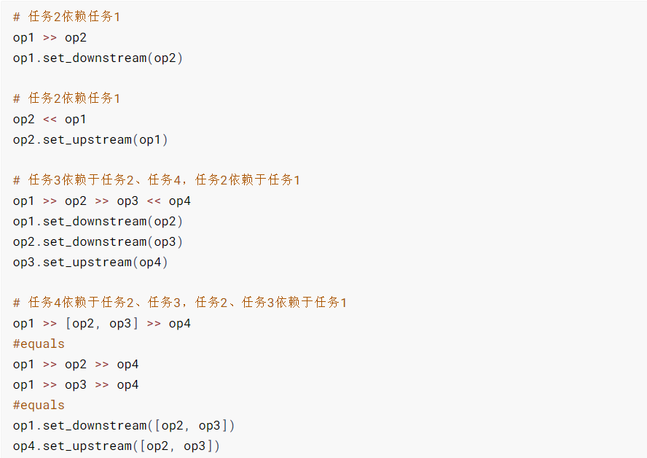
airflow架构
任务依赖

Slide 15
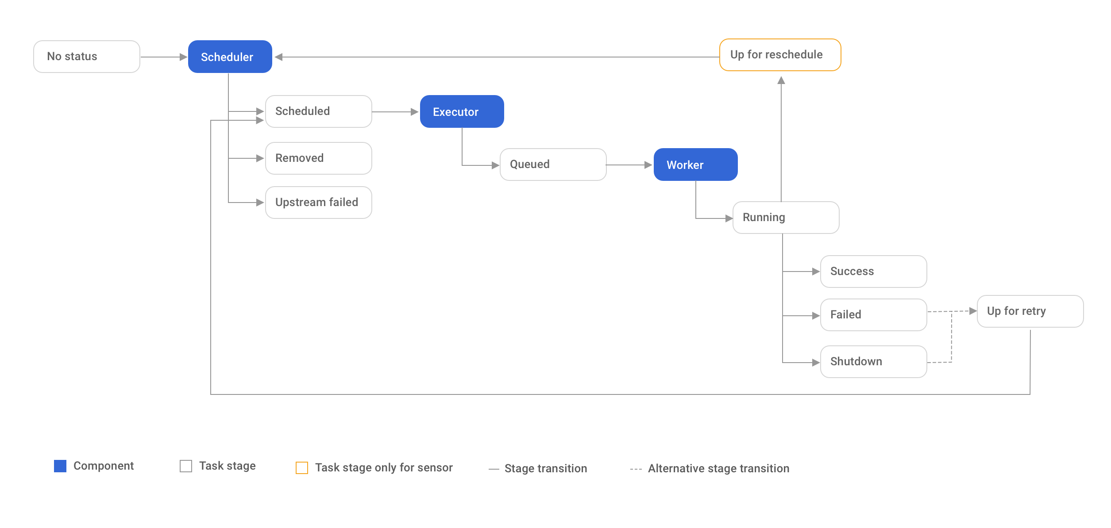
airflow架构
任务生命周期
一项任务从开始到完成都经历了各个阶段。在Airflow UI（图形视图和树视图）中，这些阶段用代表每个阶段的颜色展示：
任务生命周期包括以下阶段：
1. No status (scheduler created empty task instance)：调度任务已创建，还未产生任务实例
2. Scheduled (scheduler determined task instance needs to run)：调度任务已生成任务实例，待运行
3. Queued (scheduler sent task to executor to run on the queue)：调度任务开始在executor执行前，在队列中
4. Running (worker picked up a task and is now running it)：任务在worker节点上执行中
5. Success (task completed)：任务执行成功完成

Slide 16
airflow架构
Operator
Airflow DAG描述工作流如何运行，但Operators是实际执行工作的角色。
Operator 描述工作流中的单个任务。Operator 通常（但并非总是）是原子的，这意味着他们可以独立运营，而不需要与任何其他 Operator 共享资源。DAG 将确保 Operator 以正确的顺序运行; 除一些依赖项之外， Operator 通常独立运行。实际上，它们可以在两台完全不同的机器上运行。
注意：通常，如果两个 Operator 需要共享信息，如文件名或部分变量，您应该考虑将它们组合到一个 Operator 中。如果绝对无法组合，Airflow 使用 XCom进行Operator直接相互通信的功能。
Airflow 为任务提供常用的Operator
BashOperator - 执行 bash 命令
PythonOperator - 调用任意 Python 函数
EmailOperator - 发送电子邮件
SimpleHttpOperator - 发送 HTTP 请求
MySqlOperator、SqliteOperator、PostgresOperator、MsSqlOperator、OracleOperator、JdbcOperator等(执行 SQL 命令)
Sensor- 等待一定时间，文件，数据库，S3 等

Slide 17
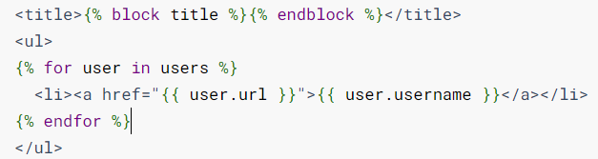
airflow架构
Jinja模板
Airflow利用Jinja Templating的功能，并为创建管道提供了一组内置参数和宏。 Airflow还为创建管道提供了hook，来定义自己的参数，宏和模板。(官网：https://jinja.palletsprojects.com/)
Jinja是一种流行的且设计友好的Python模板语言，以Django模板为模型。通过可选的沙盒模板执行环境，它具有快速、广泛的应用和安全性：
其他附加内容
Hooks：外部平台和数据库hook
Pools： pool用于限多个任务集执行时的并行性
Connections：连接管理，包含数据库连接，jdbc连接，大数据组件角色连接
XComs：交叉通信工具，在任务间传递key/value对象

Slide 18
任务调度实战
03
shell任务
shell依赖任务
etl任务(python)
jinja模板任务

Slide 19
任务调度实战
shell任务
airflow的dag任务，需要在airflow的home目录下，创建dags文件夹，用来存放dag任务
mkdir /root/airflow/dags
使用BashOperator，执行Bash脚本、命令或命令集
定义第一个定时任务脚本：first_bash_operator.py
手动运行第一个bash调度脚本，可以等待airflow服务自动加载此任务
python first_bash_operator_new.py
查看任务、查看日志信息
任务dag日志文件：/root/airflow/logs/dag_processor_manager/dag_processor_manager.log
任务日志文件:/root/airflow/logs/dag名称/task名称/时间/1.log

Slide 20
任务调度实战
shell任务详解
from datetime import timedelta
from airflow import DAG
from airflow.operators.bash import BashOperator
from airflow.utils.dates import days_ago
args = {
'owner': 'airflow',
'email': ['itcast@itcast.cn'],
'email_on_failure': True,
'email_on_retry': True,
'retries': 1,
'retry_delay': timedelta(minutes=5)
}
dag = DAG(
dag_id='first_bash_operator_new',
default_args=args,
start_date=days_ago(2),
dagrun_timeout=timedelta(minutes=5),
tags=['itcast']
)
# [START howto_operator_bash]
run_this = BashOperator(
task_id='echo_first_bash',
bash_command='date +"%F %T" >> /root/first_bash_operator_new.log',
dag=dag,
)
run_this
1.导入python日期包
2.导入airflow包：dag、bash、日期
3.默认参数：
所属用户
邮件列表
任务失败是否发送邮件
任务重试是否发送邮件
任务失败重试次数
任务重试间隔时间5分钟
4.DAG设置：
dag id
dag参数使用默认参数
任务调度开始日期
任务运行超时时间
dag分组
5.shell操作设置：
调度任务id
调度任务shell命令或shell文件
任务的dag使用定义好的dag
6.显式调用执行bash操作

Slide 21
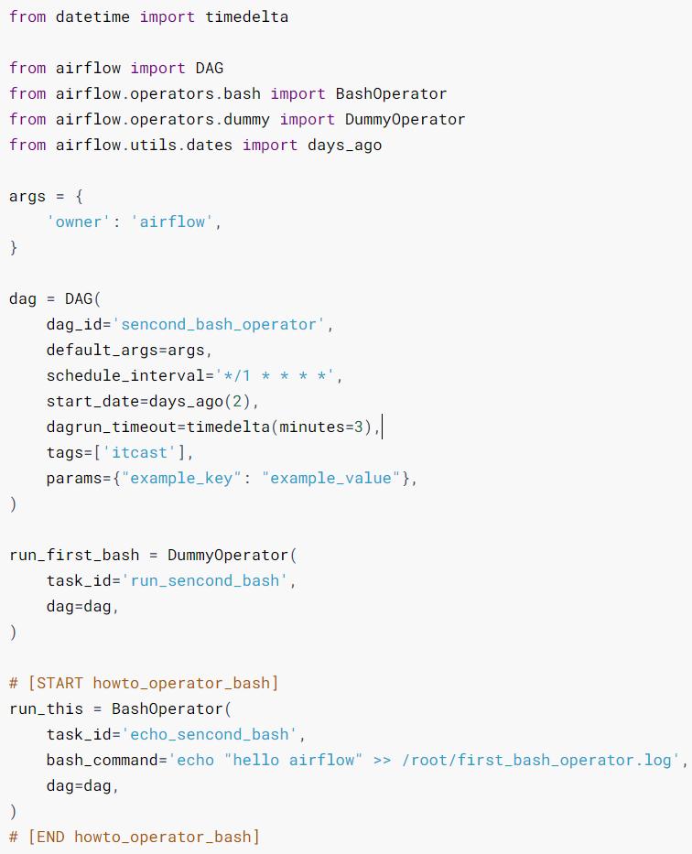
任务调度实战
shell依赖任务
sencond_bash_operator.py
DummyOperator：没有实质
作用，仅作为任务衔接

Slide 22
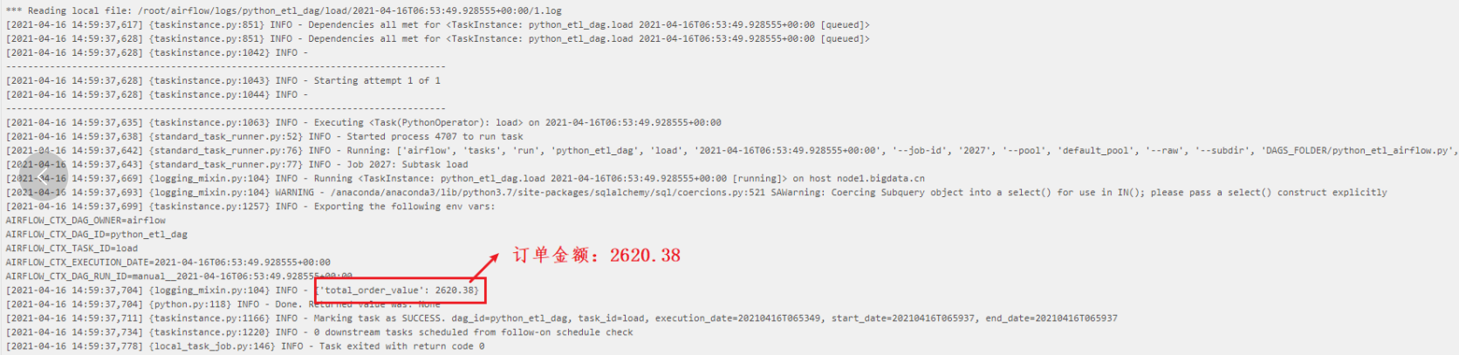
任务调度实战
etl任务(python)
注意：airflow的python脚本不要包含中文;
原因：airflow元数据使用mysql存储。mysql连接源码中，元数据默认使用latin1编码，转换为ascii编码，使用英文单词或西方语言支持的8个字节，不支持中文。
python_etl_airflow.py
任务详解：讲义关联资料\etl任务python脚本详解.md
python python_etl_airflow.py
执行成功后，“load_task” 任务日志

Slide 23
任务调度实战
jinja模板任务
Jinja特征：
sandboxed execution(沙盒执行)
powerful automatic HTML escaping system for XSS prevention(强大的HTML自动转义系统，可防止XSS)
template inheritance(模板继承)
compiles down to the optimal python code just in time(及时编译为最佳python代码)
optional ahead-of-time template compilation(可选的提前模板编译)
easy to debug. Line numbers of exceptions directly point to the correct line in the template.(易于调试。异常的行号直接指向模板中的正确行)
configurable syntax(可配置语法)
jinja2_bash_dag.py
查看任务、查看日志

Slide 24
airflow用户页面操作
04
首页视图
用户UI页面

Slide 25
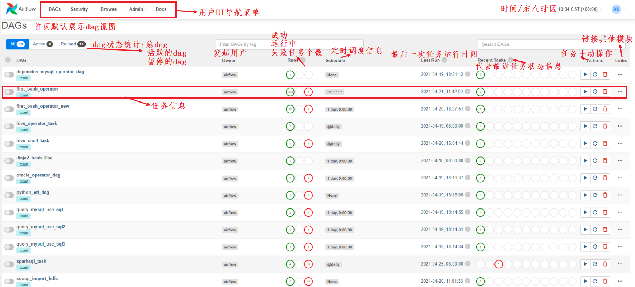
airflow用户页面操作
首页视图
Recent Tasks:记录所有dag运行的状态，如果当前dag不是active的，则记录dag最近一次运行的状态：
成功、运行中、失败、依赖的上游任务失败后，下游的任务都被标记为failed、任务分支存在跳过任务、任务失败未按配置重试任务、等待任务被再次调用、队列中、任务启动未运行状态、等待进入队列中、智能感知任务

Slide 26
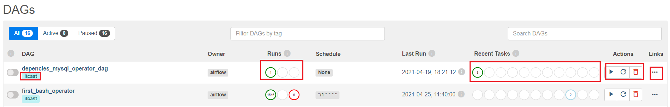
airflow用户页面操作
用户UI页面(DAG视图)
通过Airflow用户页面，可以轻松监控流程任务
DAG视图
通过此页面，可以查看成功、失败、正在运行的任务数
通过dag分组来区分团队：dag = DAG('dag', tags=['itcast', 'itheima'])

Slide 27

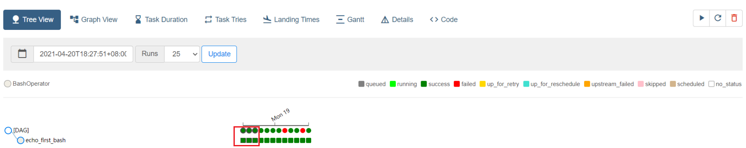
airflow用户页面操作
用户UI页面(Tree视图)
DAG树，展示了任务执行管道过程。如果任务延迟，您可以快速查看延迟任务的详细信息
计划的和手动触发的DAG/任务存在区别：
带有黑色边框的DAG/任务是计划运行，而无边框的DAG /任务则是手动触发

Slide 28
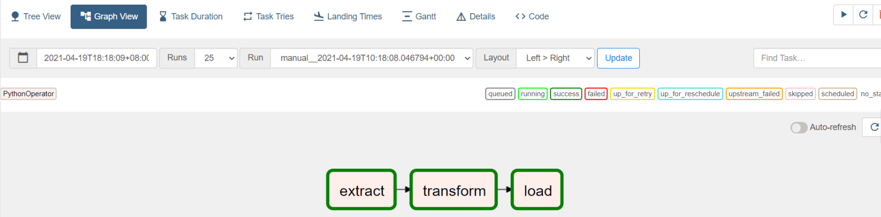
airflow用户页面操作
用户UI页面(Graph视图)
从全局展示任务依赖关系和当前运行特定状态

Slide 29
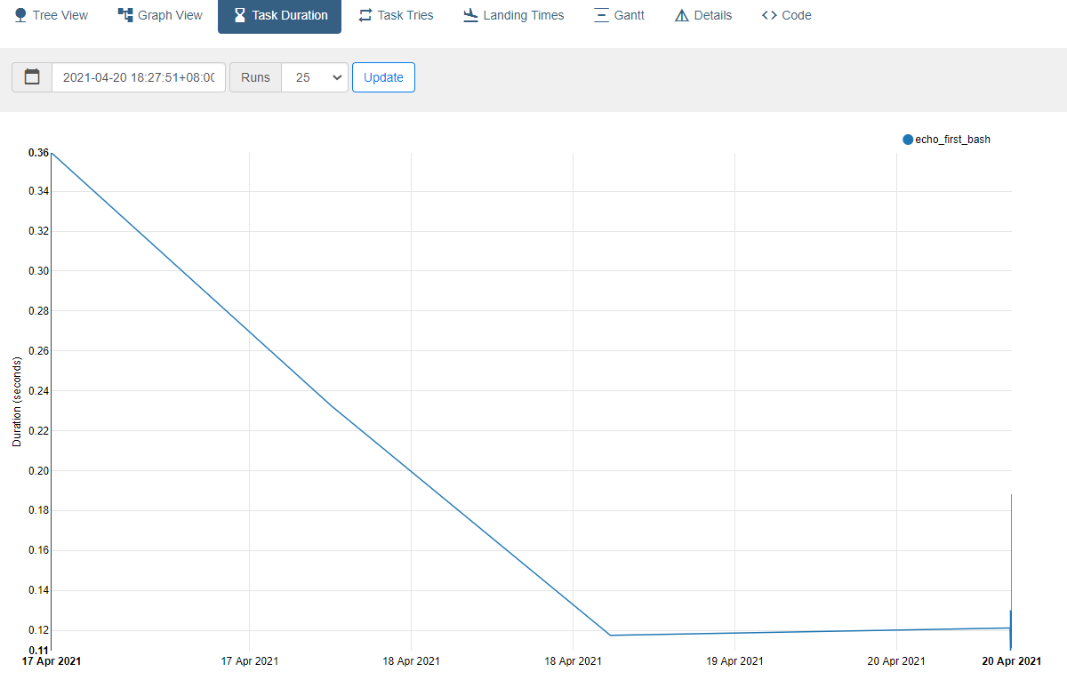
airflow用户页面操作
用户UI页面(Task持续时间)

Slide 30
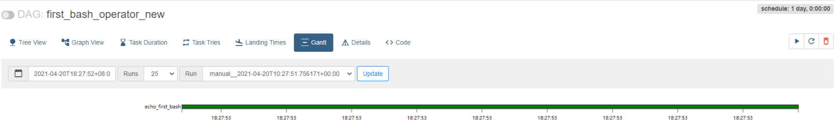
airflow用户页面操作
用户UI页面(甘特图)

Slide 31
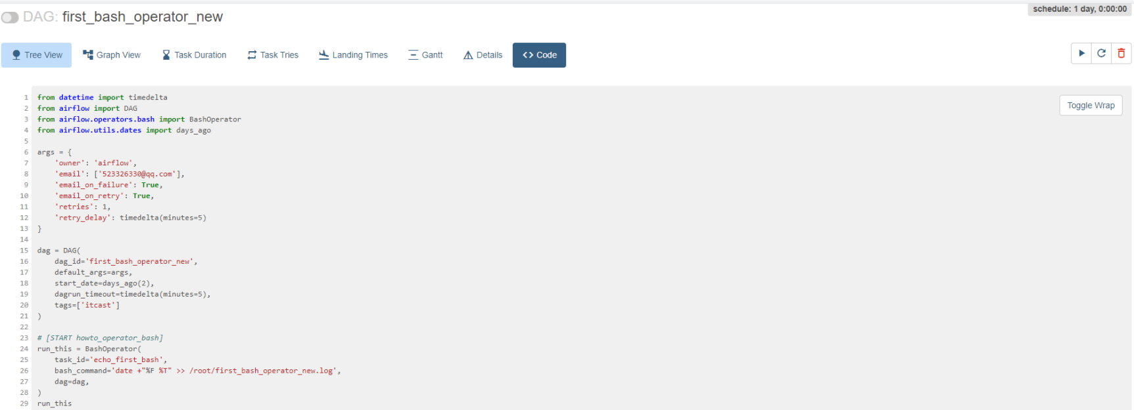
airflow用户页面操作
用户UI页面(查看代码视图)

Slide 32
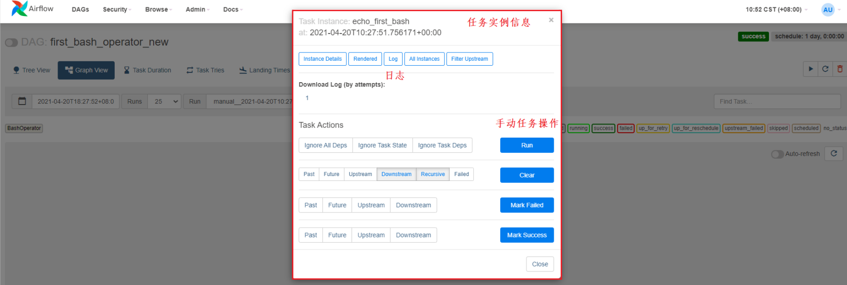
airflow用户页面操作
用户UI页面(任务实例菜单内容视图)
从树视图，图形视图，甘特图等，都可以单击任务实例，然后转到上下文菜单，该菜单能看到更详细的元数据并执行一些操作

Slide 33
大数据任务调度
05
oracle任务调度
mysql任务调度
hive任务调度
sqoop任务调度
spark任务调度
flink任务调度(flink shell)

Slide 34
大数据任务调度
oracle任务调度
安装oracle依赖包
pip install apache-airflow-providers-oracle
通过页面添加Oracle连接
使用OracleOperator编写调度任务
详细操作文档：

Slide 35
大数据任务调度
mysql任务调度
安装airflow支持mysql依赖包(安装airflow时，已安装过)
在mysql中创建一个测试数据库：test
往测试库中，添加测试数据
添加connection
创建airflow任务，多种方式实现2个需求
详细操作文档：

Slide 36
大数据任务调度
hive任务调度
安装hive程序包
airflow调度shell执行hive任务
使用HiveOperator执行hive任务
添加hive connection
执行建库、建表任务
解决错误
重新运行任务
查看日志
详细操作文档：
# 安装依赖支持,解决安装hive包报错：gcc: error trying to exec 'cc1plus': execvp: No such file or directory yum install gcc-c++ pip install apache-airflow-providers-apache-hive

Slide 37
大数据任务调度
sqoop任务调度
bash调度sqoop任务
SqoopOperator调度sqoop任务
安装sqoop与airflow集成包
使用SqoopOperator编写sqoop任务
详细操作文档：

Slide 38
大数据任务调度
spark任务调度
安装spark程序包
pip install apache-airflow-providers-apache-spark
Spark Operator包含：SparkJDBCOperator、SparkSubmitOperator、SparkSqlOperator
使用SparkJDBCOperator和SparkSubmitOperator，必须配置一个Spark Connection，SparkJDBCOperator还必须配置JDBC连接。
使用SparkSqlOperator
配置sparksql connection
使用SparkJDBCOperator，编写sparksql任务脚本
详细操作文档：

Slide 39
任务调度Airflow
如何调用第三方服务？
如何查找调用方法？
邮件服务属于第三方服务吗？

Slide 40
aiflow邮件告警策略
06
邮件服务器
airflow配置邮件策略
实现任务邮件告警

Slide 41

aiflow邮件告警策略
邮件服务器
邮件服务器是一种用来负责电子邮件收发管理的设备。它比网络上的免费邮箱更安全和高效，因此一直是企业公司的必备设备。
常见邮箱服务器
腾讯企业邮箱：https://work.weixin.qq.com/help?person_id=0&doc_id=423&helpType=exmail
发送邮件服务器：smtp.exmail.qq.com ，使用SSL，端口号465
QQ邮箱：https://service.mail.qq.com/cgi-bin/help?subtype=1&no=167&id=28
邮箱服务器：smtp.qq.com，端口465或587
163邮箱：http://help.163.com/09/1223/14/5R7P3QI100753VB8.html
网易163免费邮箱相关服务器信息：smtp.163.com，SSL协议，端口号993

Slide 42
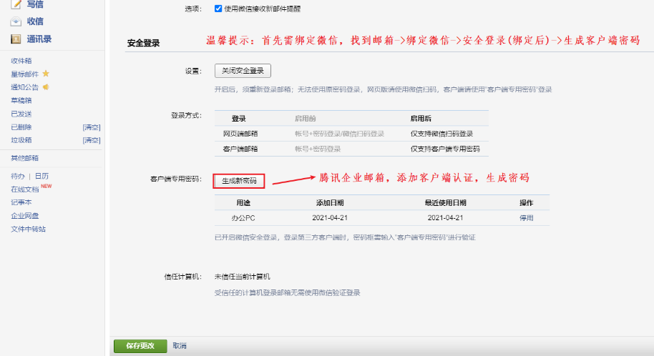
aiflow邮件告警策略
airflow配置邮件策略
airflow.cfg配置
对应邮件服务器，生成客户端发送验证密码(以腾讯企业邮箱为例)
https://work.weixin.qq.com/help?person_id=0&doc_id=301&helpType=exmail
邮箱设置信息
腾讯企业邮箱帮助文档：https://work.weixin.qq.com/help?person_id=0&doc_id=423&helpType=exmail
email模块为默认内容
smtp模块设置
smtp_host：邮件端口
smtp_starttls：使用ttls协议发送邮件
smtp_ssl：使用ssl协议发送邮件
smtp_user：发送邮件用户名
smtp_password：邮箱密码
smtp_port：邮箱客户端端口
smtp_mail_from：与smtp_user一样，发送邮件的邮箱地址
smtp_timeout：默认值：30
smtp_retry_limit：默认值：5
配置内容：

Slide 43
aiflow邮件告警策略
实现任务邮件告警
在调度任务脚本中，添加邮件参数
default_args = {
'owner':'airflow',
'email': ['m137@163.com'],
'email_on_failure': True,
'email_on_retry': True,
'retries': 1
}
airflow2.0.1官方文档:https://airflow.apache.org/docs/apache-airflow/2.0.1/index.html
jinja模板官方文档：https://jinja.palletsprojects.com/

Slide 44
一站制造任务调度
07
sqoop导数据任务
dws、dwb、st、dm装载数据任务

Slide 45
一站制造任务调度
sqoop导数据任务
从oracle导入数据到hdfs上
编写任务调度
全量导数据任务：sqoop_full_import_tables.py
增量导数据任务：sqoop_incr_import_tables.py
详细操作文档：

Slide 46
一站制造任务调度
dws、dwb、st、dm装载数据任务
以dwb中呼叫中心事实表为例
呼叫中心事实表etl文件
调度任务文件
详细操作文档：
调度计划
dws(11)
dws耗时1小时
从凌晨1点30分开始执行
dwb(16)
dwb耗时1.5小时
从凌晨3点开始执行
st(10)
st耗时1小时
从凌晨4点30分开始执行
dm(1)
dm耗时0.5小时
从凌晨5点30分开始执行

Slide 47
任务调度Airflow
airflow重要角色
airflow调度shell任务
airflow调度大数据任务
airflow邮件告警
airflow一站制造应用

Slide 48
任务调度Airflow
理解airflow任务调度方法
掌握airflow用户页面操作
掌握airflow任务调度

